Slide 1
Sprint 0+
Testing delle classi controller

Slide 2
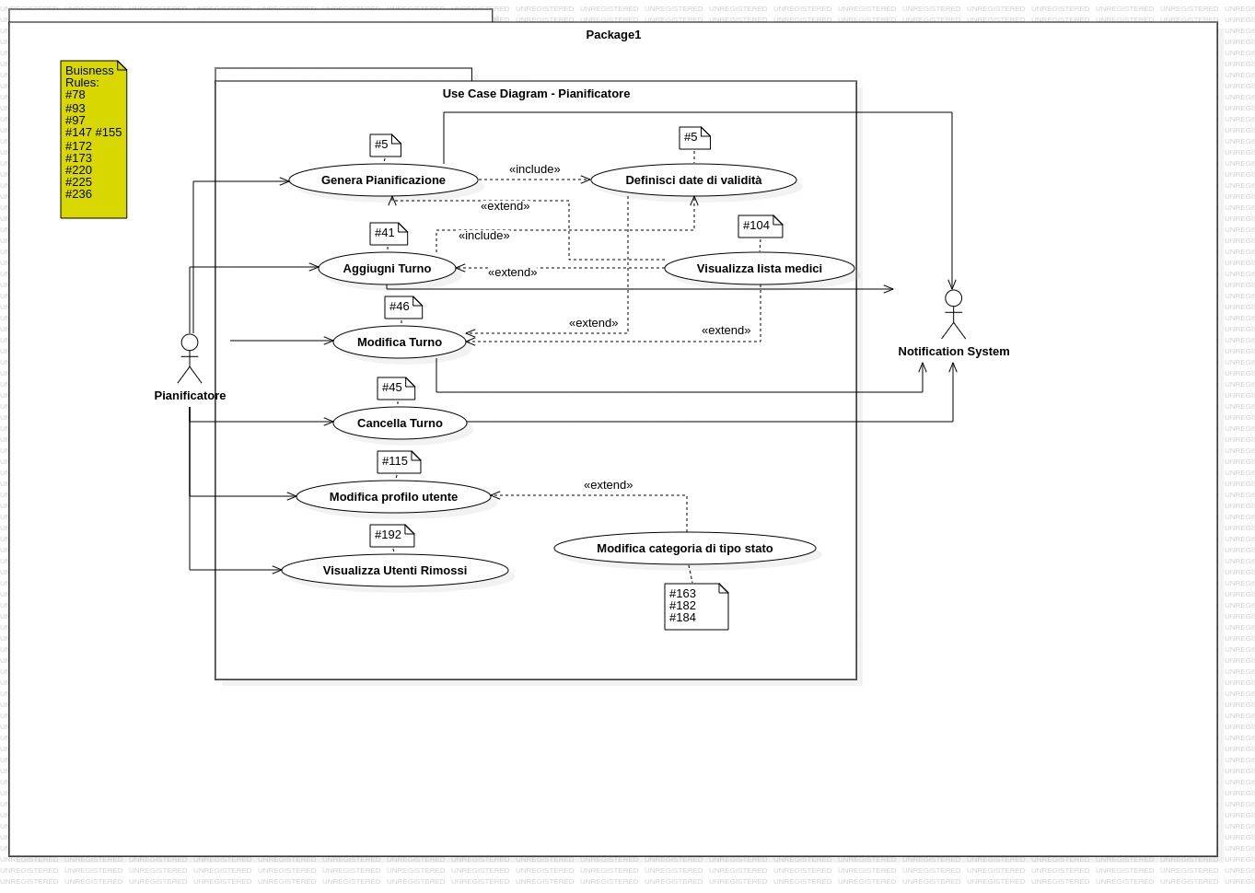
Aggiornamento Sprint 0

Slide 3
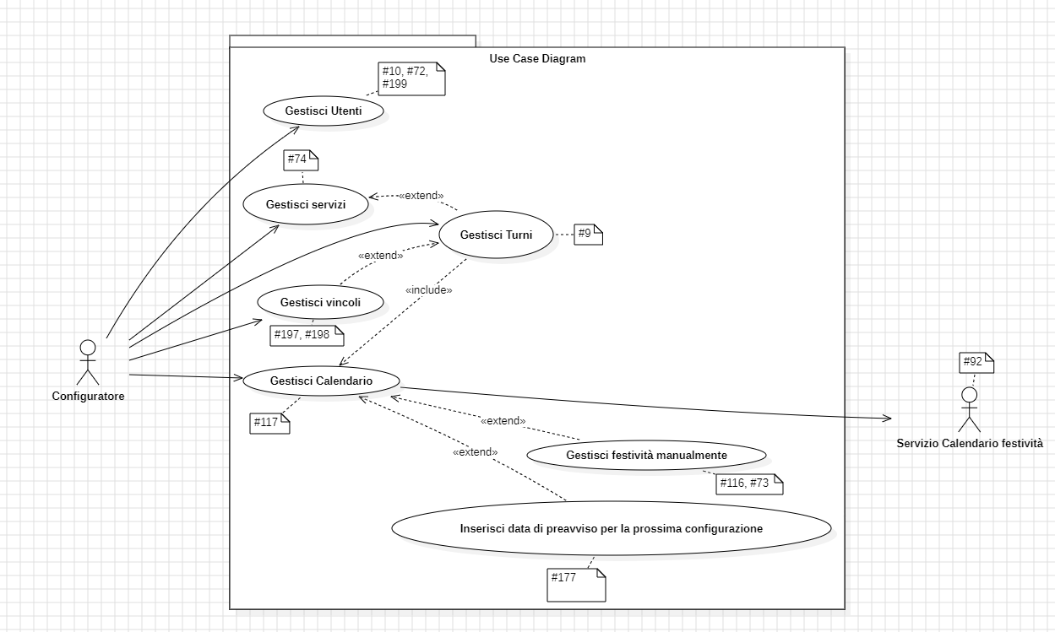
Aggiornamento Sprint 0

Slide 4
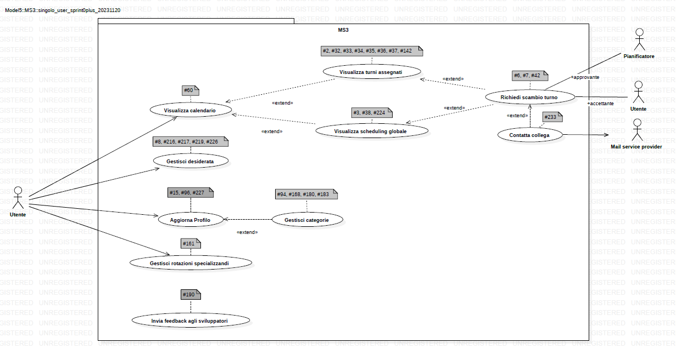
Aggiornamento Sprint 0

Slide 5
Suddivisione delle classi da testare
Abbiamo considerato, durante lo sprint, solamente le classi Controller, ritenute rappresentative delle funzionalità principali del progetto.
Per suddividere il carico, abbiamo assegnato dei voti alle classi in base alla sua complessità, ispirandoci al Planning Poker.
Ogni classe ha un voto compreso tra 1 e 10.
Le classi sono state suddivise tra i membri del team equamente, in base alla somma dei voti delle classi.

Slide 6
Classe | Voto | Assegnatario
ControllerAssegnazioniTurni | 5 | Matteo Federico
ControllerPassword | 3 | Danilo D’Amico
ControllerCategorie | 4 | Sebastian Opriscan
ControllerCategorieUtente | 7 | Simone Bauco
ControllerDesiderata | 6 | Matteo Fanfarillo
ControllerGiustificaForzatura | 4 | Simone Staccone
ControllerLogin | 3 | Simone Bauco
CalendarServiceManager | 7 | Matteo Federico
CalendarSetting | 5 | Danilo D’Amico
HolidayController | 6 | Sebastian Opriscan
ControllerScheduler | 10 | Massimo Stanzione
ScheduleBuilder | 9 | Simone Staccone
ControllerScocciatura | 4 | Danilo D’Amico
ControllerServizi | 3 | Massimo Stanzione
ControllerTurni | 3 | Simone Bauco
ControllerUtente | 3 | Sebastian Opriscan
ControllerVincolo | 6 | Matteo Fanfarillo
Membro del team | Punteggio totale
Matteo Federico | 12
Danilo D’Amico | 12
Sebastian Opriscan | 13
Simone Bauco | 13
Matteo Fanfarillo | 12
Simone Staccone | 13
Massimo Stanzione | 13

Slide 7
Approccio seguito per realizzare i test
I test (di unità) sono stati progettati partendo dalle funzionalità evidenziate nello sprint precedente, seguendo un approccio Black Box.
Per la costruzione di alcuni metodi, è stato applicato il Domain Partitioning dei parametri.
L’obiettivo del testing, oltre ad evidenziare eventuali bug, è quello di acquisire familiarità con l’implementazione del sistema.

Slide 8
Principali problemi riscontrati
In generale, il codice è progettato per funzionare in presenza di input corretti, non è robusto a variazioni dell’input e, spesso, non presenta gestione dei casi limite mediante eccezioni (e.g., spesso mancano null check).
Formati di data eterogenei: LocalDate, TimeStamp, Epoch
Esistono punti di accesso differenti, con lo stesso nome, per diverse funzionalità della stessa classe:
E.g., aggiunta dell’assegnazione di un turno: metodi aggiungiAssegnazioneTurno in due classi diverse
In alcuni casi, non ci sono guardie sugli inserimenti sul database.

Slide 9
Bug riscontrati
ControllerPassword: il metodo cambiaPassword fallisce.
Il sistema permette la creazione di utenti con coppie (email, password) uguali, e il metodo findByEmailAndPassword() della classe utenteDao porta a crash nel caso di molteplici utenti con credenziali identiche.
La modifica dell’assegnazione del turno si può fare solo se esistono utenti Ritirati assegnati a quel turno.
CalendarServiceManager: il metodo getHolidayTest, per essere utilizzato, richiede che venga inizializzata la classe con la funzione di init, che richiede un URL per chiamare API, che nel codice è errato.

Slide 10
Bug riscontrati
CalendarServiceManager: il metodo getSundayInYear non ritorna tutte le domeniche dell’anno, ma solo una lista di date spiazzate di sette giorni.
Il metodo registerSundays() della classe HolidayController permette di salvare un numero arbitrario di date sul database, che potrebbe portare ad esplosioni dello stesso.
ControllerAssegnazioniTurni: il metodo leggiTurniAssegnati, provando a leggere sul database, invoca MappaUtenti.utentiEntityDTO(entity.getRetiredUsers()), ma entity.getRetiredUsers() solleva una NullPointerException perché non c’è modo di assegnare l’attributo RetiredUsers.

Slide 11
Bug riscontrati
Il costruttore di default dell’entità Categoria permette di creare categorie con attributi nulli, che vengono salvate nel DB.
Nel database, esiste un vincolo null.
ControllerTurni: il metodo checkTurno() controlla solo che l’ora di inizio sia antecedente all’ora di fine, senza controllare che siano su due giorni consecutivi.
ControllerScheduler: il metodo aggiungiSchedule() permette l’aggiunta di schedule con data di inizio successiva a quella di fine. I controlli su scheduling che si sovrappongono non coprono tutti i casi possibili (e.g., alcune schedule parzialmente sovrapposte).

